Slide 1
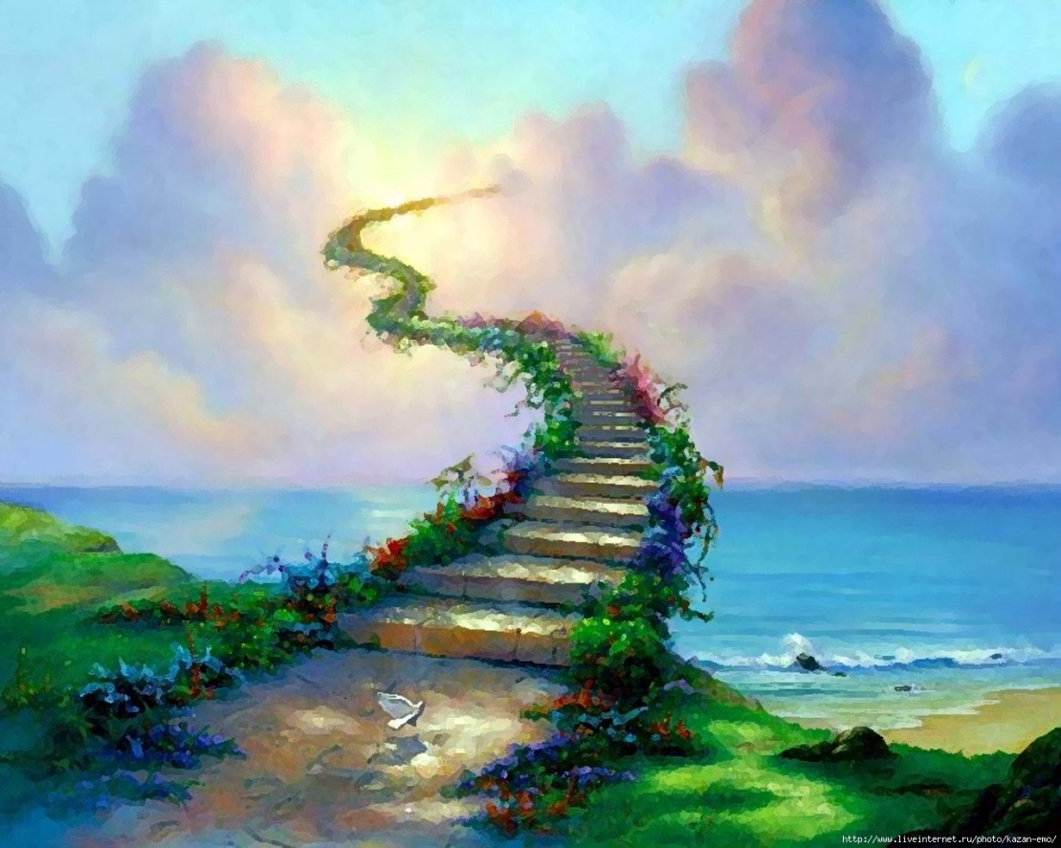
«Наши нравственные ценности»

Slide 2
Что такое счастье?

Slide 3
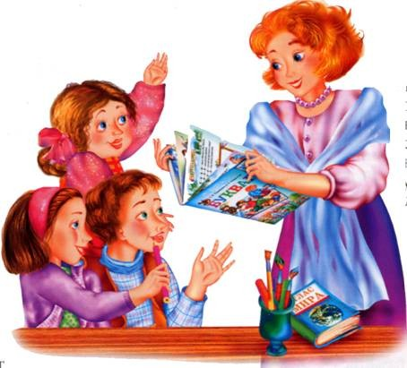
А как можно стать счастливым?

Slide 4
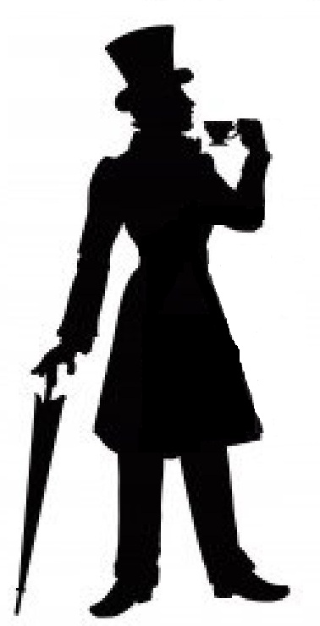
Мистер Неизвестность

Slide 5
Пик счастья

Slide 6
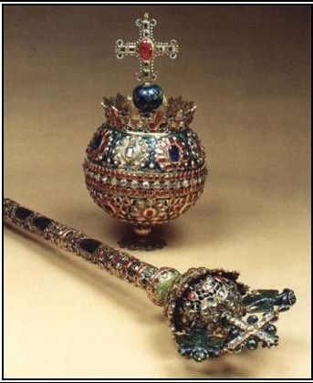
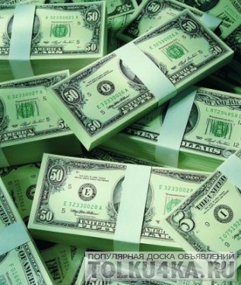
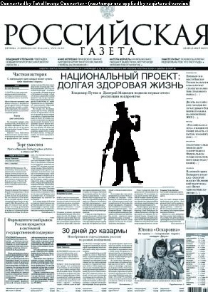
Мнимые ценности
Деньги
Власть
Слава

Slide 7
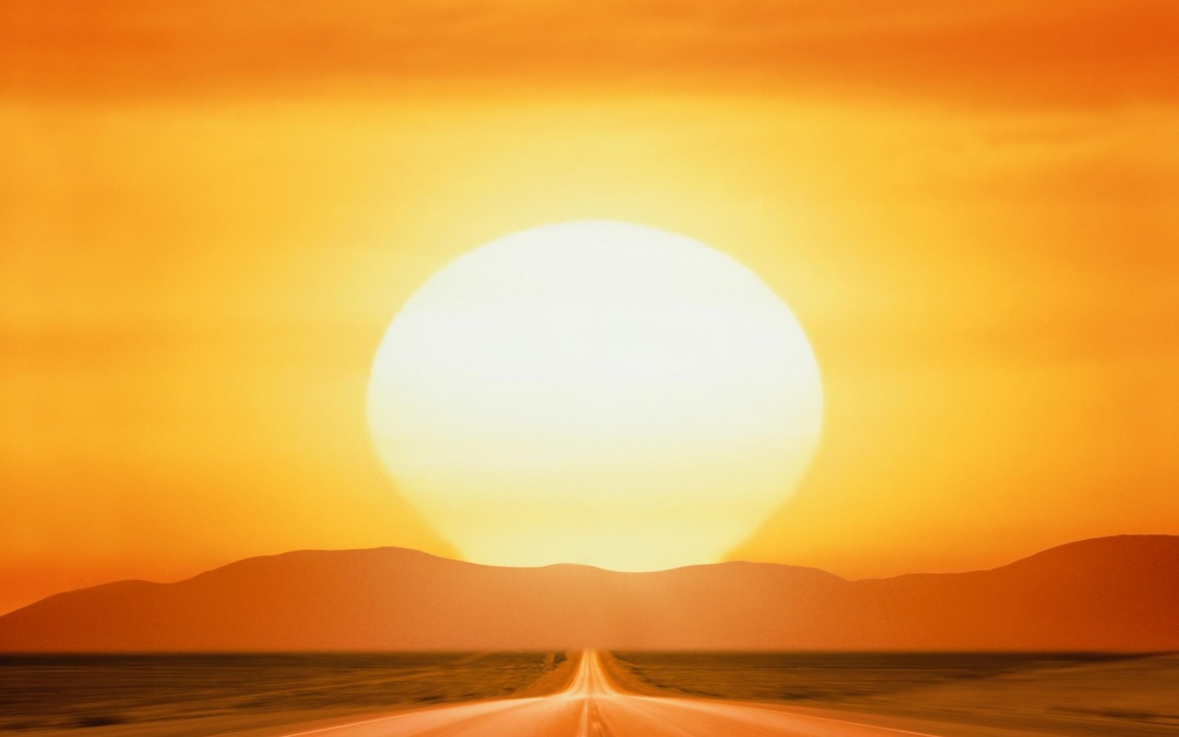
Истинные ценности человека

Slide 8
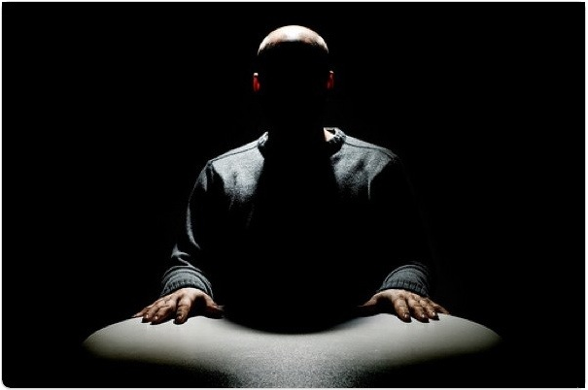
* Зависть * Гордость * Уныние * Людям * Лживость * Болтливость * Обжорство

Slide 9
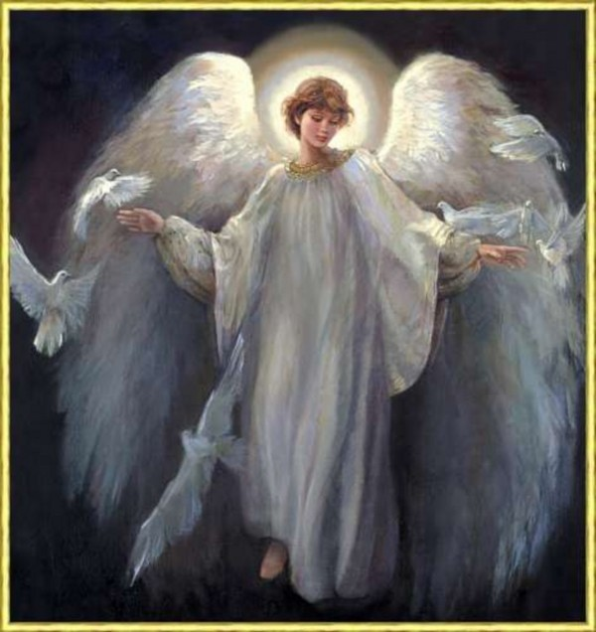
* Вера * Любовь к людям * Милосердие * Доброта * Смирение * Скромность

Slide 10
Любовь к людям также дает человеку силы, дает смысл жизни
Доброта, милосердие никуда не уходят, они согревают человека

Slide 11
Продолжи предложение
«Теперь я знаю…»
«Теперь я буду…»

